Slide 1

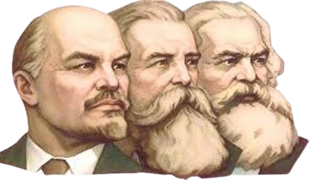
Chương 1:
KHÁI QUÁT VỀ CHỦ NGHĨA MÁC - LÊNIN

Slide 2
MỤC TIÊU CỦA BÀI HỌC
Sau khi học xong bài này, người học đạt được:
Về kiến thức: Trình bày khái quát được quá trình hình thành và phát triển của chủ nghĩa Mác-Lênin qua các giai đoạn; phân tích được các nội dung trọng tâm của chủ nghĩa Mác-Lênin; nêu được vai trò nền tảng tư tưởng, kim chỉ nam của chủ nghĩa Mác-Lênin đối với cách mạng Việt Nam.
Về kỹ năng: Có nhận thức đúng đắn, vận dụng được những kiến thức đã học về chủ nghĩa Mác-Lênin để giải quyết những vấn đề trong học tập và thực tiễn cuộc sống.
Về năng lực tự chủ và trách nhiệm: Có ý thức tích cực, sáng tạo, chủ động trong học tập và giải quyết các vấn đề của cuộc sống; xây dựng thái độ học tập khoa học, đúng đắn, có bản lĩnh vững vàng và niềm tin vào con đường xây dựng Chủ nghĩa xã hội ở nước ta.

Slide 3
1. KHÁI NIỆM CHỦ NGHĨA MÁC - LÊNIN
NỘI DUNG
2. MỘT SỐ NỘI DUNG CƠ BẢN CỦA
CHỦ NGHĨA MÁC-LÊNIN
3. VAI TRÒ NỀN TẢNG TƯ TƯỞNG,
KIM CHỈ NAM CHO HÀNH ĐỘNG LÝ LUẬN
CỦA CHỦ NGHĨA MÁC – LÊNIN

Slide 4
PHÉP BIỆN CHỨNG DUY VẬT
Phép biện chứng duy vật là lý luận khoa học về các mối liên hệ phổ biến về sự vận động, phát triển của mọi sự vật, hiện tượng, là những quy luật chung nhất, phổ biến nhất của mọi quá trình vận động, phát triển trong tự nhiên, xã hội và tư duy. Bao gồm 2 nguyên lý cơ bản; 3 quy luật cơ bản và 6 cặp phạm trù.

Slide 5
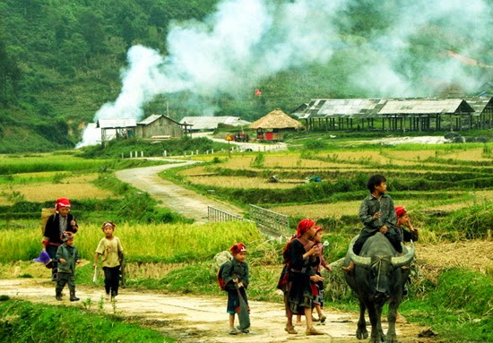
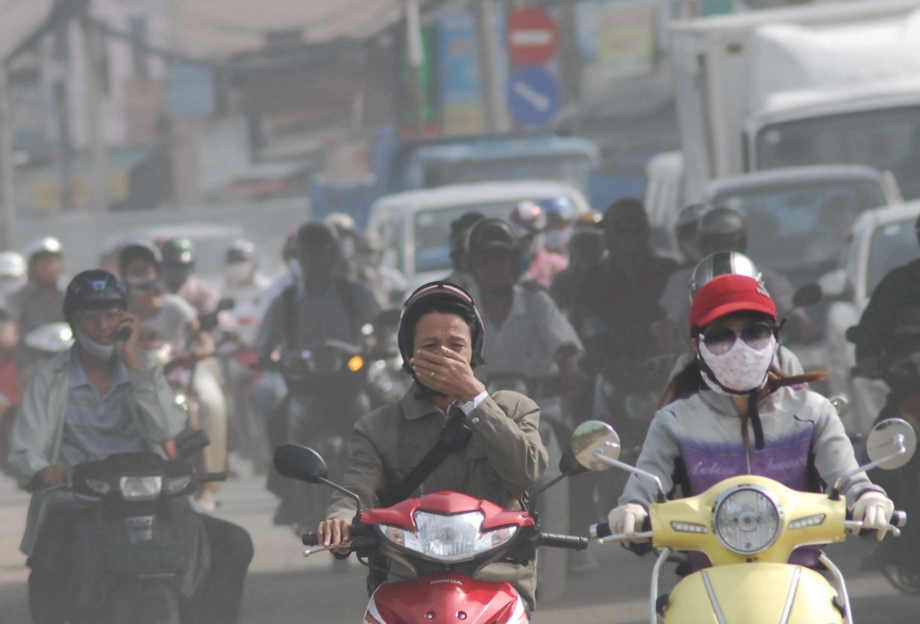
HAI NGUYÊN LÝ CƠ BẢN CỦA PHÉP BIỆN CHỨNG DUY VẬT
+ Nguyên lý về mối liên hệ phổ biến:
Nguyên lý này khẳng định thế giới vô vàn các sự vật, hiện tượng tồn tại trong mối liên hệ tương tác với nhau.
  + Nguyên lý về sự phát triển
  Nguyên lý này khẳng định mọi sự vật, hiện tượng luôn vận động và phát triển không ngừng, phát triển theo đường xoắn ốc.

Slide 6
NHỮNG QUY LUẬT CƠ BẢN CỦA PHÉP BIỆN CHỨNG DUY VẬT
Quy luật là những mối liên hệ khách quan, bản chất, tất nhiên, phổ biến và lặp lại giữa các mặt, các yếu tố, các thuộc tính bên trong mỗi sự vật, hay giữa các sự vật, hiện tượng với nhau.

Slide 7


Quy luật từ sự thay đổi về lượng dẫn đến sự thay đổi về chất và ngược lại
- Vai trò: Vạch ra cách thức của sự vận động, phát triển của sự vật hiện tượng

Slide 8

Chất : Là tổng hợp những thuộc tính khách quan vốn có của các sự vật hiện tượng nói lên nó là cái gì, để phân biệt nó với cái khác.
Lượng: Là khái niệm biểu thị các con số của các yếu tố, các thuộc tính cấu thành nó: về độ lớn (to, nhỏ); quy mô (lớn, bé); trình độ (cao, thấp); tốc độ (nhanh, chậm); Màu sắc (đậm, nhạt)

Slide 9
Mối quan hệ biện chứng giữa lượng và chất:
Sự thay đổi dần dần về lượng tới điểm nút tất yếu sẽ dẫn đến sự thay đổi về chất thông qua bước nhảy và ngược lại. Quá trình đó liên tục diễn ra trong tự nhiên, xã hội và tư duy.
Điểm nút
Bước nhảy
0⁰C
Thể lỏng
100⁰C
Thể hơi
Thể rắn
Độ

Slide 10
Ý nghĩa của quy luật:
Trong nhận thức cũng như hoạt động thực tiễn chúng ta phải:
+ Tích cực chuẩn bị về lượng
+ Khắc phục 2 khuynh hướng tả khuynh và hữu khuynh.
Tả khuynh: nôn nóng muốn đốt cháy giai đoạn, muốn có sự phát triển về chất nhưng không tích cực chuẩn bị về lượng.
Hữu khuynh: do dự, nhút nhát mặc dù đã tích lũy đủ về lượng nhưng không thực hiện bước nhảy về chất.

Slide 11
Quy luật thống nhất và đấu tranh của các mặt đối lập
- Vai trò: Vạch ra nguồn gốc động lực của sự vận động, phát triển của sự vật hiện tượng
Mọi sự vật, hiện tượng đều là thể thống nhất của các mặt đối lập, liên hệ thâm nhập, tác động qua lại với nhau. Đấu tranh giữa các mặt là tuyệt đối.

Slide 12
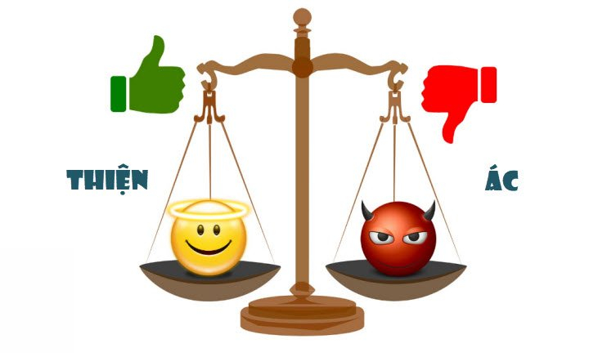
- Nội dung quy luật:
Sự vật nào cũng là thể thống nhất của các mặt đối lập.
Các mặt đối lập vừa thống nhất vừa đấu tranh với nhau.
Đấu tranh của các mặt đối lập là nguồn gốc của sự phát triển.

Slide 13


- Ý nghĩa phương pháp luận:
Trong nhận thức và hoạt động thực tiễn chúng ta cần phân tích và giải quyết mâu thuẫn phù hợp.
Giải quyết mâu thuẫn biện chứng bằng con đường đấu tranh

Slide 14


Quy luật phủ định của phủ định
- Vai trò: Quy luật này vạch ra khuynh hướng phát triển của sự vật, hiện tượng

Slide 15
Phủ định: là một dạng vật chất nào đó xuất hiện rồi mất đi, được thay thế bằng một dạng vật chất khác (Sự thay thế đó gọi là phủ định).
Phủ định
Phủ định biện chứng
Phủ định siêu hình

Slide 16


Nhận thức: là hoạt động của con người, là quá trình phản ánh tích cực, sáng tạo thế giới khách quan vào trong đầu óc của con người.

Slide 17
Các giai đoạn của nhận thức
Nhận thức cảm tính
Nhận thức lý tính

Slide 18


Giai đoạn thứ nhất: Nhận thức cảm tính (trực quan sinh động)
Là giai đoạn đầu tiên của quá trình nhận thức
Là sự phản ánh trực tiếp các sự vật, hiện tượng thông qua các giác quan. Giúp hiểu biết được cái bề ngoài của các sự vật, hiện tượng.
Thể hiện bằng các hình thức: cảm giác, tri giác, biểu tượng

Slide 19
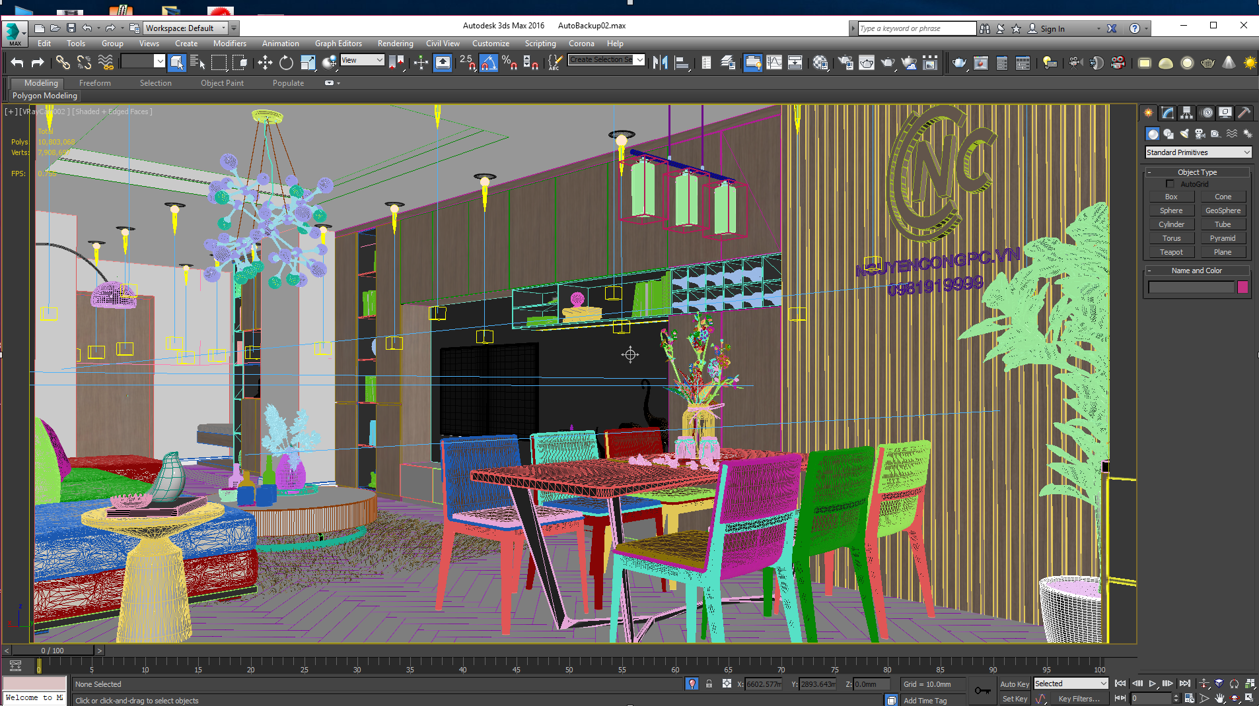

Giai đoạn thứ hai: Nhận thức lý tính (tư duy trừu tượng)
Là giai đoạn cao của quá trình nhận thức
Dựa trên cơ sở tài liệu do nhận thức cảm tính mang lại
Được thể hiện bằng các hình thức: khái niệm, phán đoán, suy luận .

Slide 20
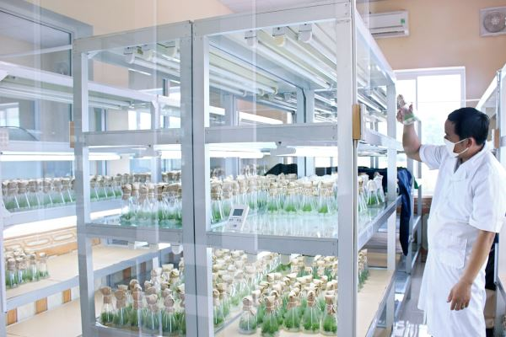
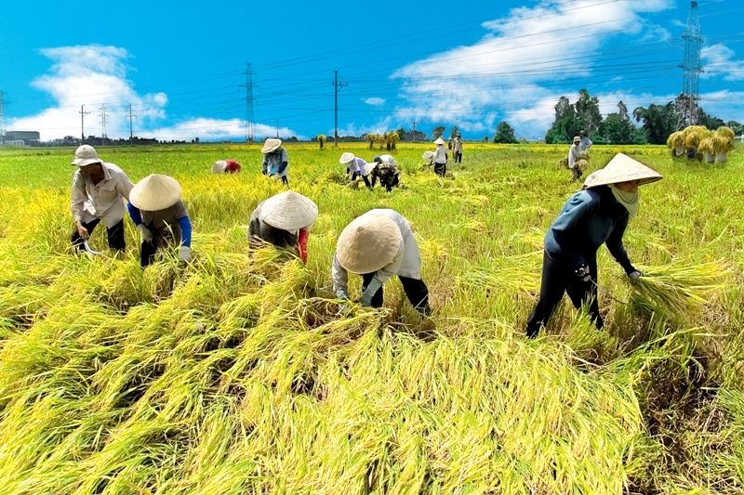

Khái niệm thực tiễn
Thực tiễn là toàn bộ hoạt động vật chất, cảm tính của con người, có tính chất lịch sử - xã hội nhằm cải tạo thế giới khách quan để phục vụ nhu cầu của con người.

Slide 21
Ba hình thức cơ bản của thực tiễn:
+ Hoạt động sản xuất vật chất
+ Hoạt động chính trị xã hội
+ Hoạt động thực nghiệm khoa học

Slide 22

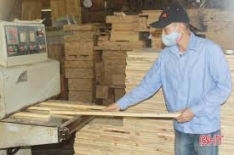

+ Hoạt động sản xuất vật chất: hoạt động nguyên thủy, cơ bản, quyết định sự tồn tại và phát triển của xã hội và các hoạt động khác.

Slide 23



+ Hoạt động chính trị xã hội: là hoạt động của các tổ chức, cộng đồng người khác nhau trong xã hội nhằm cải biến những mối quan hệ chính trị -xã hội, thúc đẩy xã hội phát triển.

Slide 24
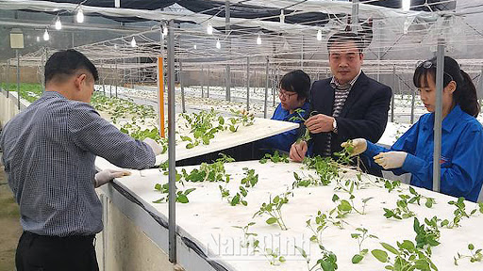
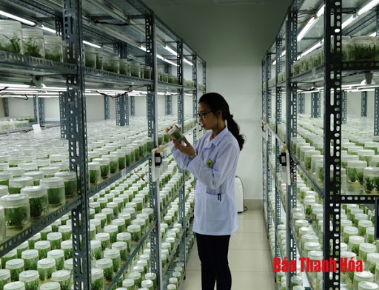
+ Hoạt động thực nghiệm khoa học: là hình thức đặc biệt của thực tiễn, diễn ra trong môi trường nhân tạo. Đó là quá trình kiểm tra, ứng dụng, triển khai các kết quả của nghiên cứu khoa học.

Slide 25
Vai trò của thực tiễn đối với nhận thức
Thực tiễn là cơ sở, nguồn gốc của nhận thức
Thực tiễn là động lực, mục đích của nhận thức
Thực tiễn là tiêu chuẩn của chân lý

Slide 26

Thứ nhất, thực tiễn là cơ sở, nguồn gốc của nhận thức
Do đâu các em lựa chọn ngành nghề ?

Slide 27
Khả năng của bản thân
Sở thích ngành nghề
CHỌN NGHỀ
Nhu cầu của xã hội
Có chi phí phù hợp với điều kiện hoàn cảnh gia đình….

Slide 28
Không có thực tiễn thì không có nhận thức.
Thông qua hoạt động thực tiễn giúp con người nhận thức được các quy luật, thuộc tính của sự vật, hiện tượng
Lựa chọn, cách thức và phương pháp phù hợp.
Như vậy
Thực tiễn là cơ sở, nguồn gốc của nhận thức.

Slide 29

Thứ hai, thực tiễn là động lực, mục đích của nhận thức
Từ thực tiễn yêu cầu của các nhà tuyển dụng, đặt ra những yêu cầu kỹ năng gì cho sinh viên hiện nay?

Slide 30
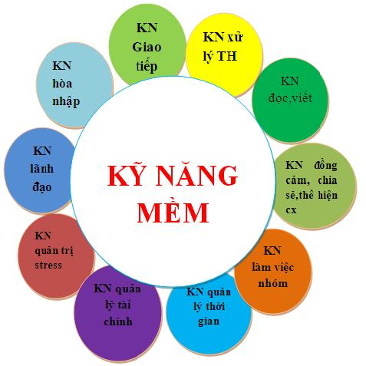



Slide 31
Trong hoạt động thực tiễn con người gặp những khó khăn, cản trở.

Yêu cầu
nhận thức của con người phải giải quyết.
Thực tiễn đặt hàng, là động lực thúc đẩy nhận thức hoàn thiện, phát triển
Ngoài ra, Nhận thức của con người nhằm phục vụ, chỉ đạo,
dẫn dắt cho thực tiễn. Thực tiễn là mục đích của nhận thức.
Thực tiễn chính là động lực, mục đích của nhận thức.

Slide 32

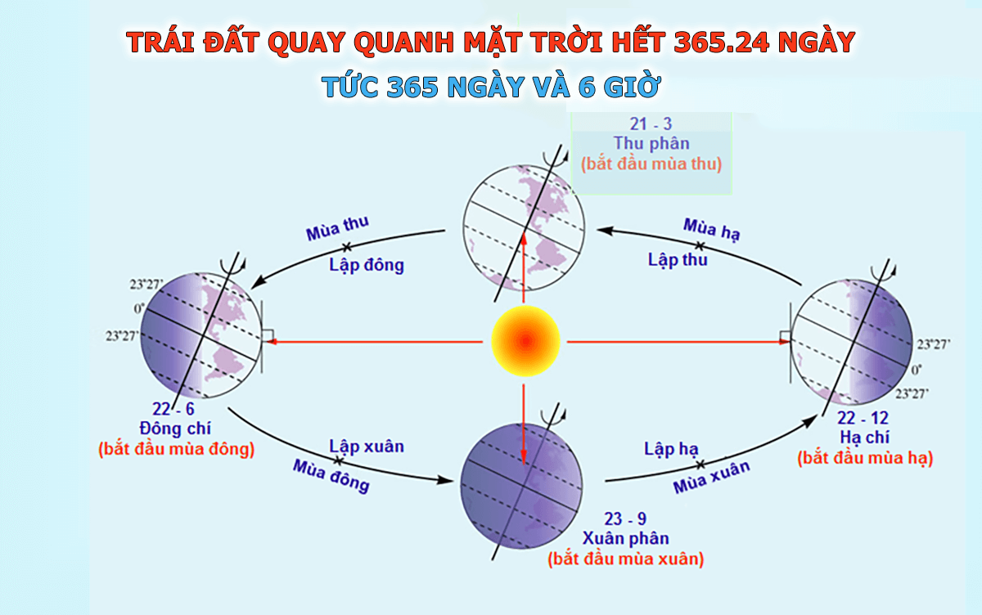
Thứ ba, thực tiễn là tiêu chuẩn của chân lý
Chân lý: là những tri thức phù hợp với sự vật, hiện tượng mà nó phản ánh và được thực tiễn kiểm nghiệm.

Slide 33


Trên đời nghìn vạn điều cay đắng
Cay đắng chi bằng mất tự do
Mỗi việc mỗi lời không tự chủ
Để cho người dắt tựa trâu bò
Hồ Chí Minh

Slide 34

- Không thể lấy tri thức để kiểm tra tri thức.
- Chỉ có thể thông qua thực tiễn thì mới thấy được tính đúng đắn hay sai lầm của nhận thức.
- Thực tiễn là thước đo, là tiêu chuẩn của chân lý.

Slide 35
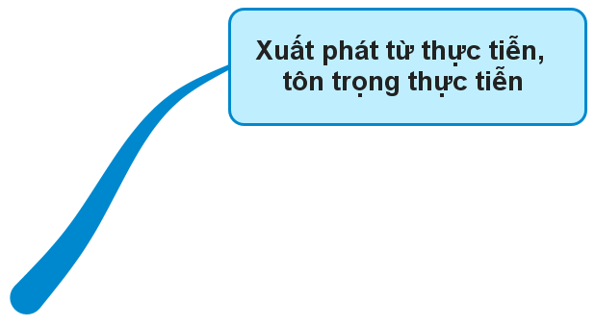

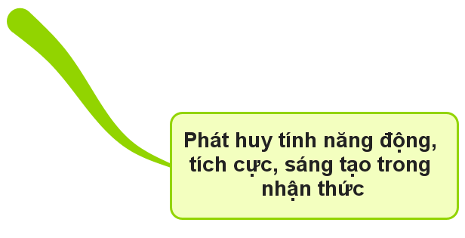

Slide 36
Các hoạt động cơ bản của thực tiễn
Khái niệm
Khái niệm
Lý luận nhận thức
Thực tiễn
Nhận thức
Tiêu chuẩn
Nhận thức cảm tính
Các vai trò của thực tiễn đối với nhận thức
Các giai đoạn của nhận thức
Động lực
Nguồn gốc
Nhận thức lý tính

Slide 37
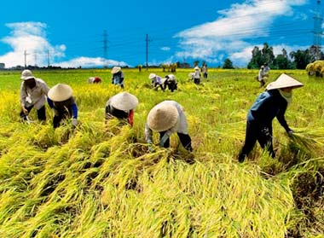

2.1.2. Chủ nghĩa duy vật lịch sử
Vai trò của sản xuất và phương thức sản xuất trong đời sống xã hội
Lao động sản xuất vật chất là yêu cầu khách quan,
là cơ sở của sự tồn tại, vận động và phát triển của xã hội.

Slide 38
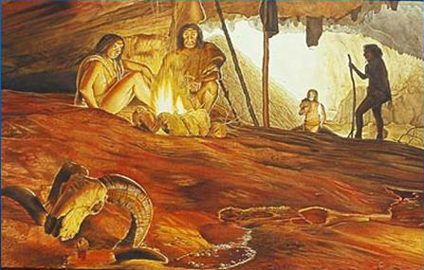
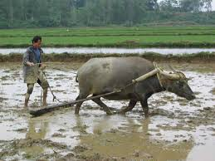
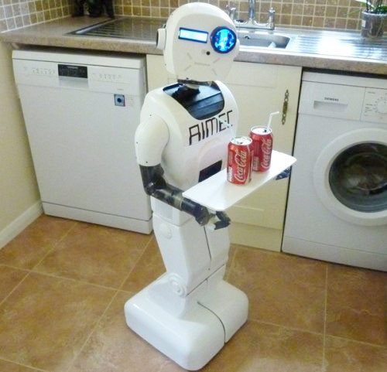
- Vai trò của phương thức sản xuất
Phương thức sản xuất là cách thức tiến hành sản xuất vật chất trong một giai đoạn nhất định của lịch sử. Mỗi phương thức sản xuất gồm hai mặt cấu thành là lực lượng sản xuất và quan hệ sản xuất.

Slide 39
+ Lực lượng sản xuất:
Người
lao động
Lực lượng
Sản xuất
Đối tượng
LĐ
Công cụ LĐ
Tư liệu
sản xuất
Tư liệu LĐ
Kết cấu
hạ tầng của SX
Trong các nhân tố tạo thành LLSX, người lao động giữ vai trò quyết định

Slide 40
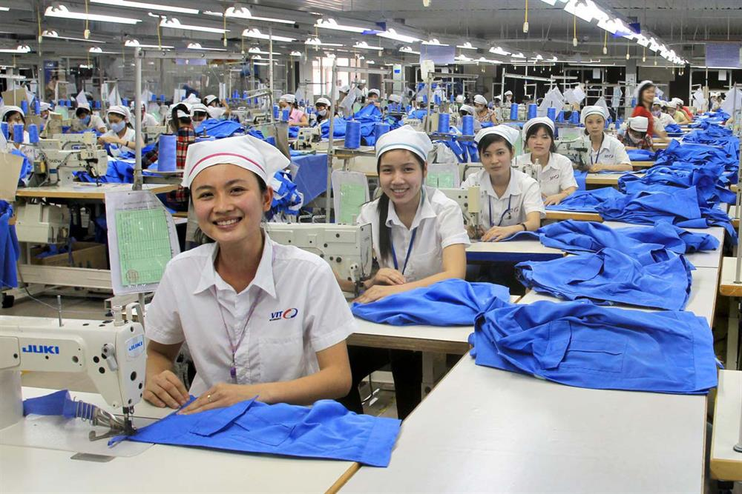
Quan hệ sản xuất là mối quan hệ giữa người với người trong quá trình sản xuất, là mặt xã hội của phương thức sản xuất
Quan hệ sản xuất bao gồm:
Quan hệ sở hữu của người lao động đối với tư liệu sản xuất
Quan hệ của họ trong quá trình tổ chức, quản lý và phân công lao động
Quan hệ của họ trong phân phối sản phẩm

Slide 41
Phương thức sản xuất có vai trò:
+ Quyết định tính chất của xã hội
+ Quyết định tổ chức kết cấu của xã hội.
+ Quyết định sự chuyển hóa của xã hội loài người qua các giai đoạn lịch sử khác nhau.
khi nghiên cứu mọi hiện tượng xã hội phải đi tìm nguồn gốc phát sinh từ phương thức sản xuất, từ tất yếu kinh tế

Slide 42
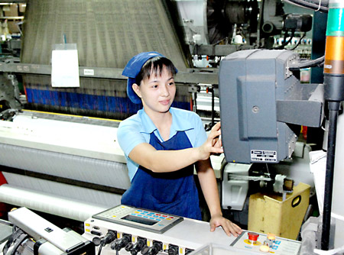
Những quy luật cơ bản của sự vận động và phát triển xã hội
Quy luật về sự phù hợp của quan hệ sản xuất với trình độ phát triển của lực lượng sản xuất
Trình độ của lực lượng sản xuất là trình độ phát triển khoa học và công nghệ, công cụ lao động, phân công lao động và người lao động

Slide 43
LLSX quyết định QHSX
+ LLSX như thế nào về trình độ thì QHSX phải phù hợp như thế ấy
+ LLSX thay đổi về trình độ thì QHSX cũng thay đổi theo
QHSX tác động trở lại LLSX
+ Quan hệ sản xuất phù hợp với trình độ của lực lượng sản xuất thì nó thúc đẩy lực lượng sản xuất phát triển.
+ Quan hệ sản xuất không phù hợp thì nó kìm hãm, thậm chí phá vỡ lực lượng sản xuất

Slide 44
- Ý nghĩa của vấn đề
+ Muốn phát triển xã hội phải phát triển lực lượng sản xuất
+ Phải làm rõ các quan hệ sở hữu, cách thức tổ chức quản lý quá trình sản xuất và các hình thức phân phối phù hợp mới thúc đẩy lực lượng sản xuất phát triển.

Slide 45
Quy luật về mối quan hệ biện chứng giữa cơ sở hạ tầng và kiến trúc thượng tầng
Cơ sở hạ tầng là toàn bộ những quan hệ sản xuất hợp thành cơ cấu kinh tế của một hình thái kinh tế- xã hội nhất định.
Kiến trúc thượng tầng là toàn bộ những quan điểm tư tưởng chính trị pháp quyền, đạo đức, nghệ thuật, tôn giáo, triết học... và những thiết chế tương ứng như nhà nước, đảng phái, giáo hội, các tổ chức quần chúng..., được hình thành trên cơ sở hạ tầng nhất định và phản ánh cơ sở hạ tầng đó.

Slide 46
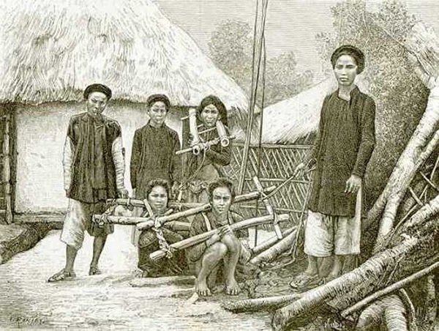
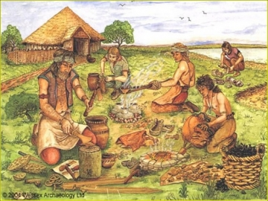
Mối quan hệ biện chứng giữa cơ sở hạ tầng và kiến trúc thượng tầng
+ Cơ sở hạ tầng như thế nào thì kiến trúc thượng tầng xây dựng trên đó phải như thế ấy.
+ Khi cơ sở hạ tầng biến đổi đòi hỏi kiến trúc thượng tầng cũng phải biến đổi theo.
+ Khi cơ sở hạ tầng cũ mất đi, cơ sở hạ tầng mới ra đời thì sớm muộn kiến trúc thượng tầng cũ cũng mất đi và kiến trúc thượng tầng mới ra đời.

Slide 47
Kiến trúc thượng tầng tác động trở lại cơ sở hạ tầng
+ Kiến trúc thượng tầng bảo vệ cơ sở hạ tầng đã sinh ra nó.
+ Nếu kiến trúc thượng tầng tiên tiến thì nó tác động thúc đẩy cơ sở hạ tầng phát triển.
+ Nếu kiến trúc hạ tầng bảo thủ, lạc hậu sẽ tác động kìm hãm sự phát triển cơ sở hạ tầng. Nhưng sự kìm hãm đó chỉ là nhất thời, sớm muộn cũng tất yếu thay thế bằng kiến trúc thượng tầng mới.
CÁC NHÂN TỐ CỦA KTTT THƯỜNG XUYÊN TÁC ĐỘNG TRỞ LẠI CSHT
BẰNG NHIỀU PHƯƠNG THỨC, ĐẶC BIỆT QUAN TRỌNG LÀ NHÂN TỐ NHÀ NƯỚC

Slide 48
Ý nghĩa của vấn đề:
Kinh tế quyết định chính trị, muốn hiểu các hiện tượng, quá trình xã hội phải xem xét cơ sở kinh tế nảy sinh các hiện tượng xã hội đó. Nhưng chính trị là biểu hiện tập trung của kinh tế, có khả năng thúc đẩy, phát triển kinh tế.

